Slide 1
系統晶片設計實習-HW3
電子碩一甲
F112112117
李聖鈞

Slide 2
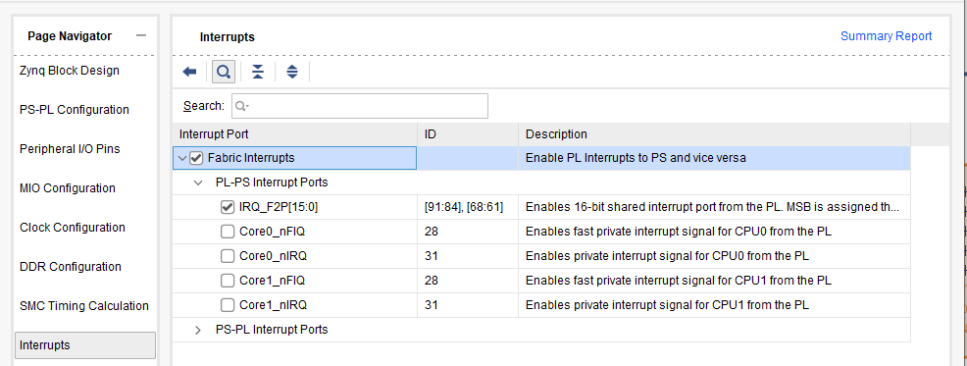
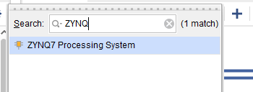
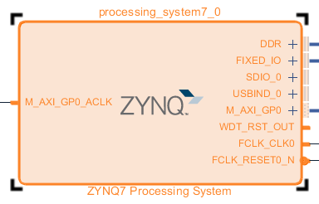
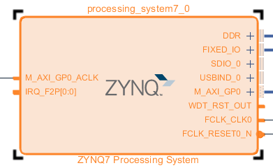
基本設置-Block Design
新增使用開發版IP
點擊設定中斷
記得連線 對應中斷

Slide 3

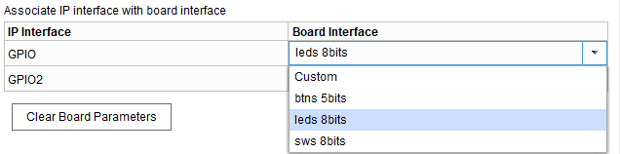
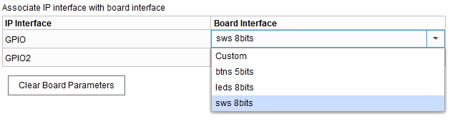

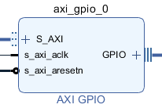
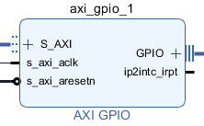
基本設置-Block Design
新增使用AXI GPIO IP
新增LED
新增中斷按鈕
記得啟用中斷
記得連接

Slide 4
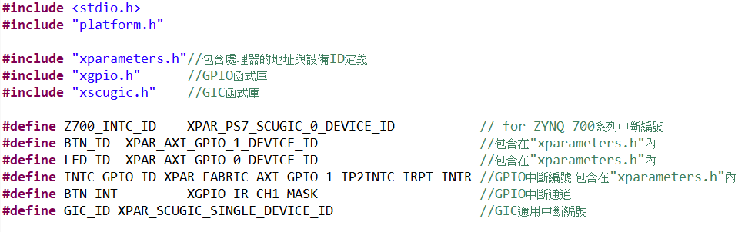
SDK-函式庫設定

Slide 5
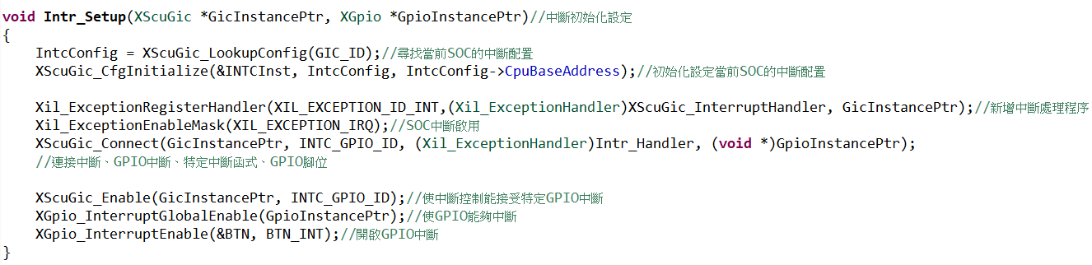
SDK-中斷初始化設定

Slide 6
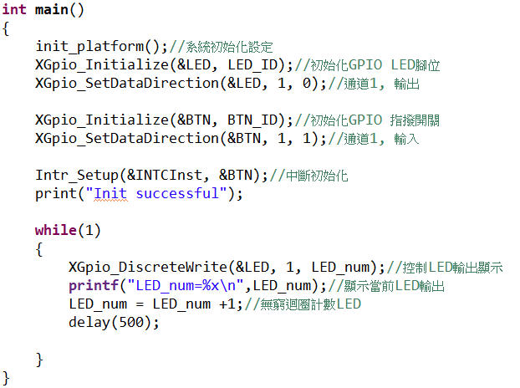
SDK-無窮迴圈計數LED顯示

Slide 7
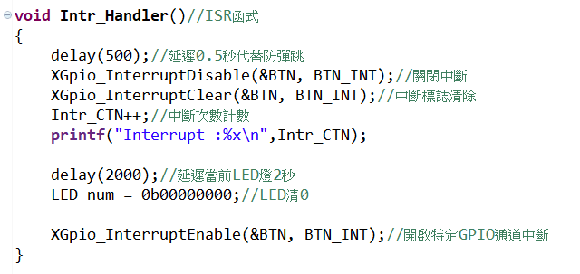
SDK-ISR內容

Slide 8
SDK-IRQ編號
系統分配至IRQ編號
61~68至84~91

Slide 9
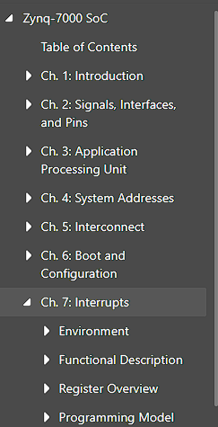
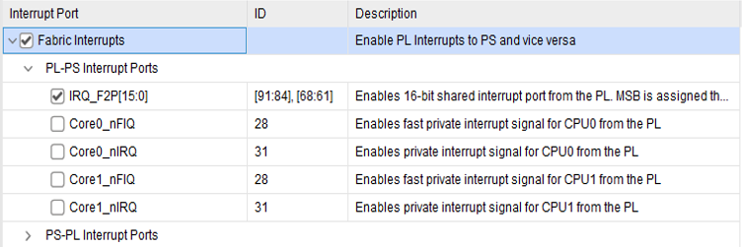
手冊
手冊尋找中斷章節
Zynq-7000 SoC Technical Reference Manual (UG585) (uhcl.edu)

Slide 10
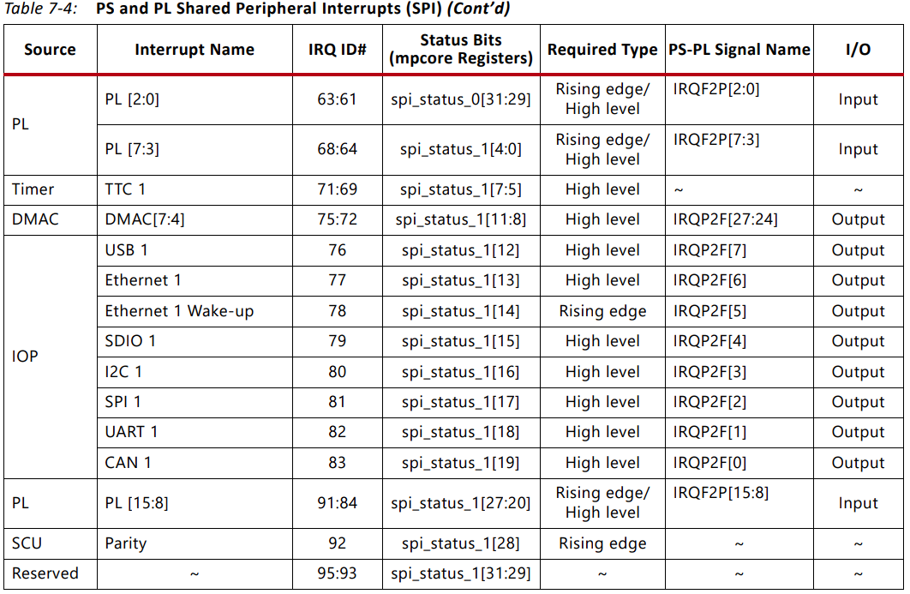
手冊-IRQ編號
Zynq-7000 SoC Technical Reference Manual (UG585) (uhcl.edu),P231

Slide 11
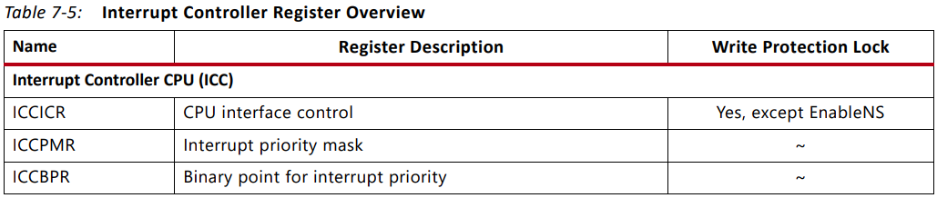
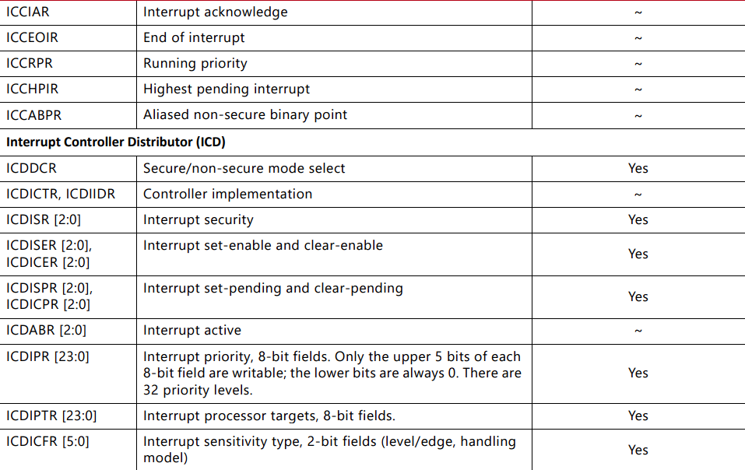
手冊-中斷有關暫存器
Zynq-7000 SoC Technical Reference Manual (UG585) (uhcl.edu),P233-234

Slide 12
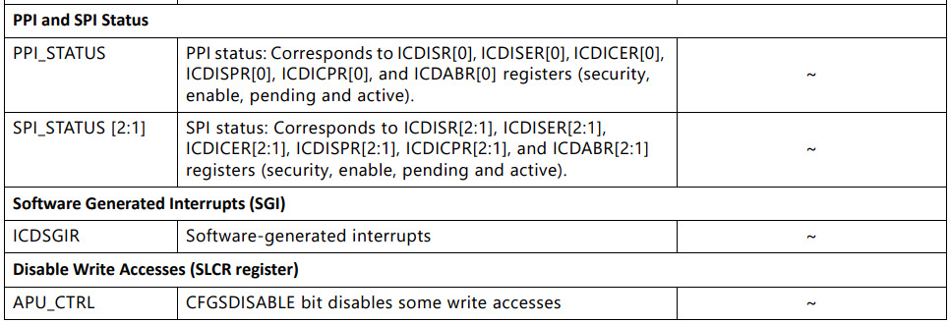
手冊-中斷有關暫存器
Zynq-7000 SoC Technical Reference Manual (UG585) (uhcl.edu),P233-234

Slide 13
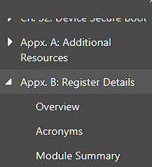
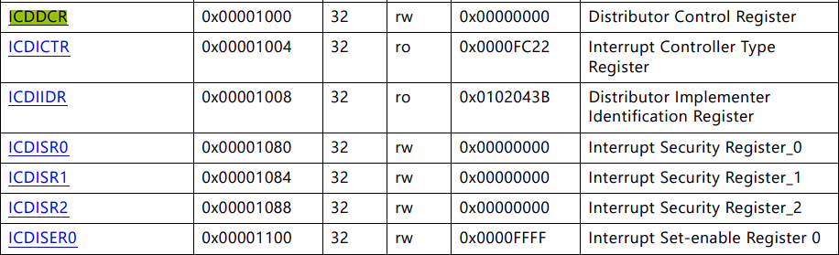
手冊-相關暫存器地址
附錄B暫存器細節
Zynq-7000 SoC Technical Reference Manual (UG585) (uhcl.edu),P791 P1431

